Slide 1
Vršnjačko nasilje
Marija Petrović, mag. pedagogije
Milenka Šego, prof. pedagogije

Slide 2
Što je vršnjačko nasilje?
• Vršnjačko nasilje je pojava koja ispoljava nekoliko elemenata:
1. To je čin koji ima za cilj da nekome nanese štetu.
2. Ponavlja se tijekom nekog vremenskog perioda.
3. Odnos snaga između počinitelja nasilja i žrtve je neravnopravan (žrtva je slabija) i to je jedna od glavnih karakteristika nasilja.

Slide 3
Oblici nasilja
Postoje različite vrste nasilja među djecom i međusobno su ravnopravna po posljedicama koje ostavljaju na dijete.
• Oblici nasilja mogu biti:
• FIZIČKO NASILJE: podrazumijeva fizički kontakt
• VERBALNO NASILJE: podrazumijeva vrijeđanje, ponižavanje, klevetanje, ismijavanje. Sa ovom vrstom nasilja djeca možda i najviše imaju iskustva tijekom svog života (roditelji i staratelji mogu biti skloni vrijeđanju tijekom discipliniranja djece, a i ponižavajuće riječi se skoro svakodnevno mogu čuti od vršnjaka u školi).

Slide 4
Oblici nasilja
DRUŠTVENO ISKLJUČIVANJE:
uvjeravanje druge djece da se ne igraju ili ne druže
sa određenim djetetom.
ELEKTRONSKO, DIGITALNO ILI „CYBER“ NASILJE:
napadi/prijetnje putem interneta, omalovažavanje,
psovke, online zastrašivanja i distribuiranje
osobnih materijala (bez suglasnosti ciljane osobe).
• SEKSUALNO NASILJE:
Poseban oblik agresije.
Pod njom se podrazumijeva ugrožavanje
seksualnog identiteta žrtve.

Slide 5
Kakva su djeca koja vrše nasilje?
• Djeca koja vrše nasilje u najvećem broju slučajeva imaju pozitivan stav o nasilju i rješavanju problema na taj način.
• Takav stav u nekim slučajevima može biti posljedica učenja po modelu (ako je u okviru obitelji ili socijalnog okruženja dijete pretrpjelo nasilje).
• Djeca koja trpe nasilje su na neki način povučenija i opreznija.

Slide 6
Kako pomoći djeci i kako spriječiti to ponašanje?
Treba otkriti razlog takvog ponašanja.
Nije dovoljno samo kazniti dijete jer kazna neće dovesti do promjene u ponašanju, već je potrebno mijenjati stavove djeteta.
Kada su u pitanju djeca koja trpe nasilje potrebno je razviti sustav podrške u njihovom okruženju. To podrazumijeva podršku obitelji, stjecanje novih prijatelja i jačanje postojećih prijateljskih veza.

Slide 7
4. Roditelji trebaju pratiti ponašanje djeteta, registrirati svaku promjenu u ponašanju i raspoloženju i provjeravati da li je sve u redu. Roditelj treba podučiti djecu pozitivnom ponašanju.
5. Ukoliko dođe do nasilja savjetovati djecu da se obrate odraslim osobama (roditelji, nastavnici, pedagog ili druga osoba od povjerenja) jer jedino na taj način se nasilje može zaustaviti.
6. Važno je saslušati dijete i sve probleme realno sagledati.
7. Djetetu koje trpi nasilje treba pružiti podršku.

Slide 8
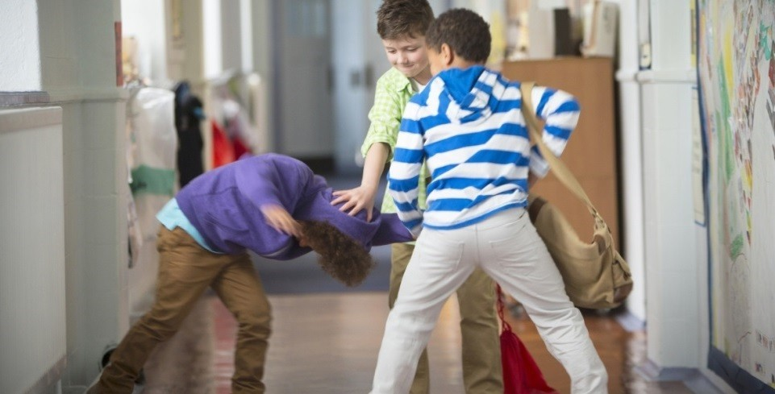
Slika.1

Slide 9
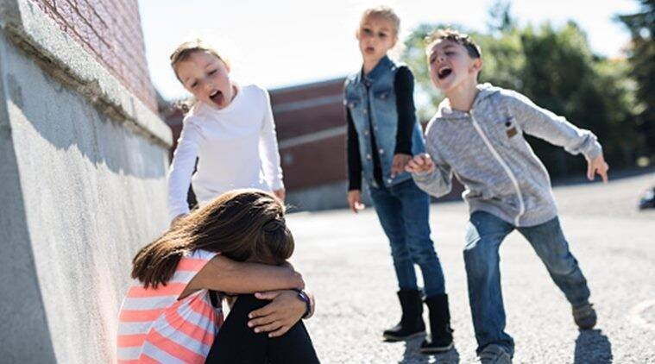
Slika.2

Slide 10
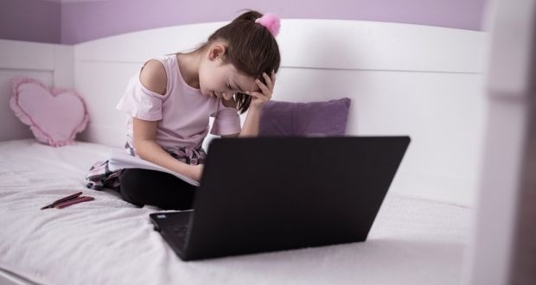
Slika.3

Slide 11
Prilog 1. https://www.youtube.com/watch?v=-UDYEew5MFY

Slide 12
Prilog 2. https://www.youtube.com/watch?v=_tUv8Bc20b4

Slide 13
Prilog 3. https://www.youtube.com/watch?v=zALv_SvRccU

Slide 14
Kako mi reagirati ako smo izloženi nasilju
U slučaju da je vršnjačko nasilje u pitanju pozovite: razrednika, nastavnika, roditelje, pedagoga.
Ako je u pitanju nasilje unutar kuće posavjetujte se sa: pedagogom , psihologom ili sa policijom

Slide 15
OBAVEZNO!!!
Nikad nemoj: omalovažavati nekoga, vrijeđati, udarati !
Ako te netko prvi udari ili uvrijedi obrati se, nikako ne uzvraćaj !!
Uvijek se sjeti kako bi bilo tebi da ti netko tako nešto uradi !!!

